Slide 2
CẤU TRÚC DỮ LIỆU VÀ GIẢI THUẬT

Slide 3

CẤU TRÚC DỮ LIỆU VÀ GIẢI THUẬT
TUẦN 4 : NHÁNH VÀ CẬN

Slide 4
NỘI DUNG
Sơ đồ chung nhánh và cận
Bài toán người du lịch

Slide 5
SƠ ĐỒ CHUNG
Nhánh và cận (Branch and Bound): một trong số các phương pháp để giải bài toán tối ưu tổ hợp
Dùng kỹ thuật quay lui để liệt kê tất cả các phương án, từ đó giữ lại phương án tốt nhất
Dùng đánh giá cận (cận trên với bài toán tìm max và cận dưới đối với bài toán tìm min) để cắt bỏ bớt không gian tìm kiếm trong quá trình liệt kê

Slide 6
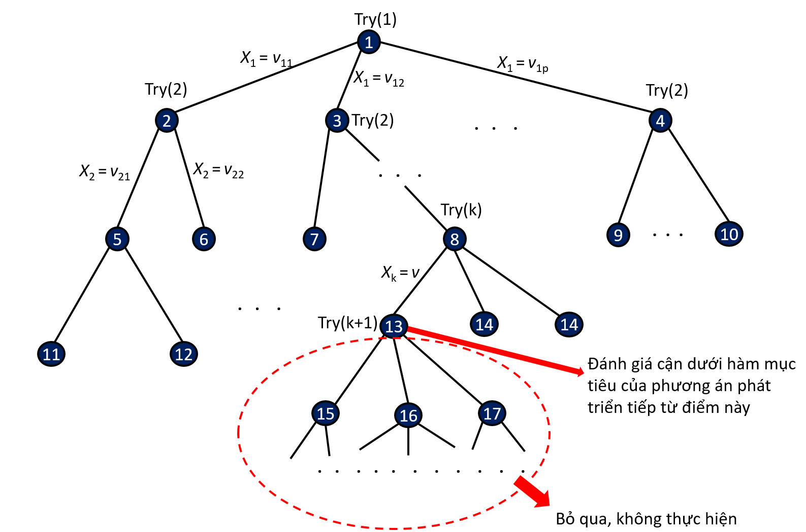
SƠ ĐỒ CHUNG
Xét bài toán tìm cực tiểu của hàm mục tiêu trong đó lời giải được biểu diễn bởi 1 bộ các biến X = (X₁, X₂, . . ., X_{n}).
Hàm Try(k) dùng để thử giá trị cho biến X_{k} trong quá trình liệt kê
Ký hiệu f*: giá trị hàm mục tiêu của phương án tốt nhất đã tìm được

Slide 7
SƠ ĐỒ CHUNG
Sau khi gán giá trị v cho X_{k}, ta đánh giá cận dưới g của hàm mục tiêu của các phương án phát triển tiếp từ điểm 13
Nếu g lớn hơn hoặc bằng f* thì không phát triển tiếp lời giải từ điểm 13

Slide 8
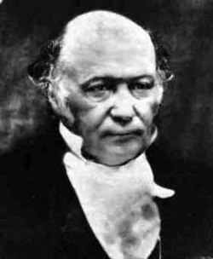
BÀI TOÁN NGƯỜI DU LỊCH
Phát biểu bài toán:
Một người du lịch muốn đi tham quan n thành phố 1, 2, . . ., n
Hành trình là cách đi xuất phát từ thành phố 1 đi qua tất cả các thành phố còn lại, mỗi thành phố đúng một lần, rồi quay trở lại thành phố xuất phát 1.
Biết c(i, j) là chi phí đi từ thành phố i đến thành phố j (i, j = 1, 2,..., n)
Tìm hành trình với tổng chi phí là nhỏ nhất.
Một số nhận xét:
Số lượng hành trình của người du lịch là (n-1)!
Ta có tương ứng 1-1 giữa một hành trình của người du lịch:
1 → x[2] → x[3] →... → x[n] → 1 với một hoán vị x = (x[2], x[3],..., x[n]) của n-1 số tự nhiên 2, 3,..., n.
Chi phí hành trình: f(x) = c(1, x[2]) + c(x[2], x[3]) +... + c(x[n-1],x[n]) + c(x[n] ,1)
Sir William Rowan Hamilton [1]
(1805 – 1865)

Slide 9
BÀI TOÁN NGƯỜI DU LỊCH
Giải bằng phương pháp duyệt toàn bộ:
Hành trình: x = (1, x[2], x[3],..., x[n], 1)
Init:
f* = +∞; f = 0; x[1] = 1;
for (int v = 2; v<=n; v++) visited[v]=0;
void Try(int k) {
for (int v = 2; v<=n; v++) {
if (!visited[v]) {
x[k] = v;
visited[v] = 1;
f = f + c(x[k-1],x[k]);
if (k == n) { //Update record
ftemp = f + c(x[n],x[1]);
if (ftemp < f*) f∗ = ftemp;
}
else Try(k + 1);
f = f − c(x[k-1],x[k]);
visited[v] = 0;
}
}
}
try(k){//thử các giá trị có thể gán cho x[k]
for v in candidates(k) do {
if (check(v,k)) then {
x[k] = v;
[Update the data structure D]
if (k == n) then solution();
else try(k+1);
[Recover the data structure D]
}
}
}
Cần xác định:
candidates(k)
check(v, k)

Slide 10
BÀI TOÁN NGƯỜI DU LỊCH
Giải bằng phương pháp nhánh và cân
Tính cận:
Ký hiệu c_{min} = min { c(i, j) , i, j = 1, 2, ..., n, i ≠ j } là chi phí đi lại nhỏ nhất giữa các thành phố
Cần ước lượng chi phí hành trình đầy đủ cho nhánh hiện tại tương ứng với hành trình bộ phận (1, u₂, . . ., u_{k}) đã đi qua k thành phố: 1 → u₂ → . . . → u_{k-1} → u_{k}
Nếu cận dưới g(1, u₂, . . ., u_{k}) ≥ f* thì không đi tiếp từ hành trình bộ phận (1, u₂, . . ., u_{k})

Slide 11
BÀI TOÁN NGƯỜI DU LỊCH
Cần ước lượng chi phí hành trình đầy đủ cho nhánh hiện tại tương ứng với hành trình bộ phận (1, u₂, ..., u_{k}) đã đi qua k thành phố: 1 → u₂ → . . . → u_{k-1} → u_{k}
Chi phí phải trả theo hành trình bộ phận (1, u₂, ..., u_{k}) là
σ = c(1,u₂) + c(u₂, u₃) + ... + c(u_{k-1}, u_{k})
Để phát triển thành hành trình đầy đủ:
1 → u₂ → . . . → u_{k-1} → u_{k} → u_{k+1} → u_{k+2} → ….. → u_{n} → 1
Ta còn phải đi n-k+1 đoạn đường nữa, môi đoạn đường có chi phí không ít hơn c_{min}, nên đoạn đường chưa đi có chi phí ít ra là: (n-k+1) c_{min}
Vậy nếu đã đi hành trình bộ phận (1, u₂, ..., u_{k}) thì đoạn đường còn lại dù đi thế nào thì tổng chi phí cũng lớn hơn hoặc bằng g(1, u₂, ..., u_{k}) = σ + (n-k+1) c_{min}

Slide 12
BÀI TOÁN NGƯỜI DU LỊCH
Hàm Try(k) tìm lời giải tối ưu cho bài toán người du lịch có sử dụng kỹ thuật nhánh và cận
Try(k) {
for v = 2 to n do {
if not visited[v] {
x[k] = v;
visited[v] = true;
f = f + c(x[k-1],x[k]);
if k = n then { //Update record
ftemp = f + c(x[n],x[1]);
if (ftemp < f*) f∗ = ftemp;
}
else {
g = f + (n−k+1)∗cmin;
if g < f∗ then Try(k+1);
}
f = f − c(x[k-1],x[k]);
visited[v] = false;
}
}
}
Main(){
//Init:
f* = +∞; f = 0; x[1] = 1;
for v = 2 to n do visited[v] = false;
Try(2);
print(f*);
}

Slide 13
THANK YOU !

